Slide 1
MEDIA MENGAJAR
Pendidikan Agama Islam dan Budi Pekerti
UNTUK SD KELAS II
Notes:
Teks warna “PAI” diubah sesuai cover dan tingkat kelas

Slide 2
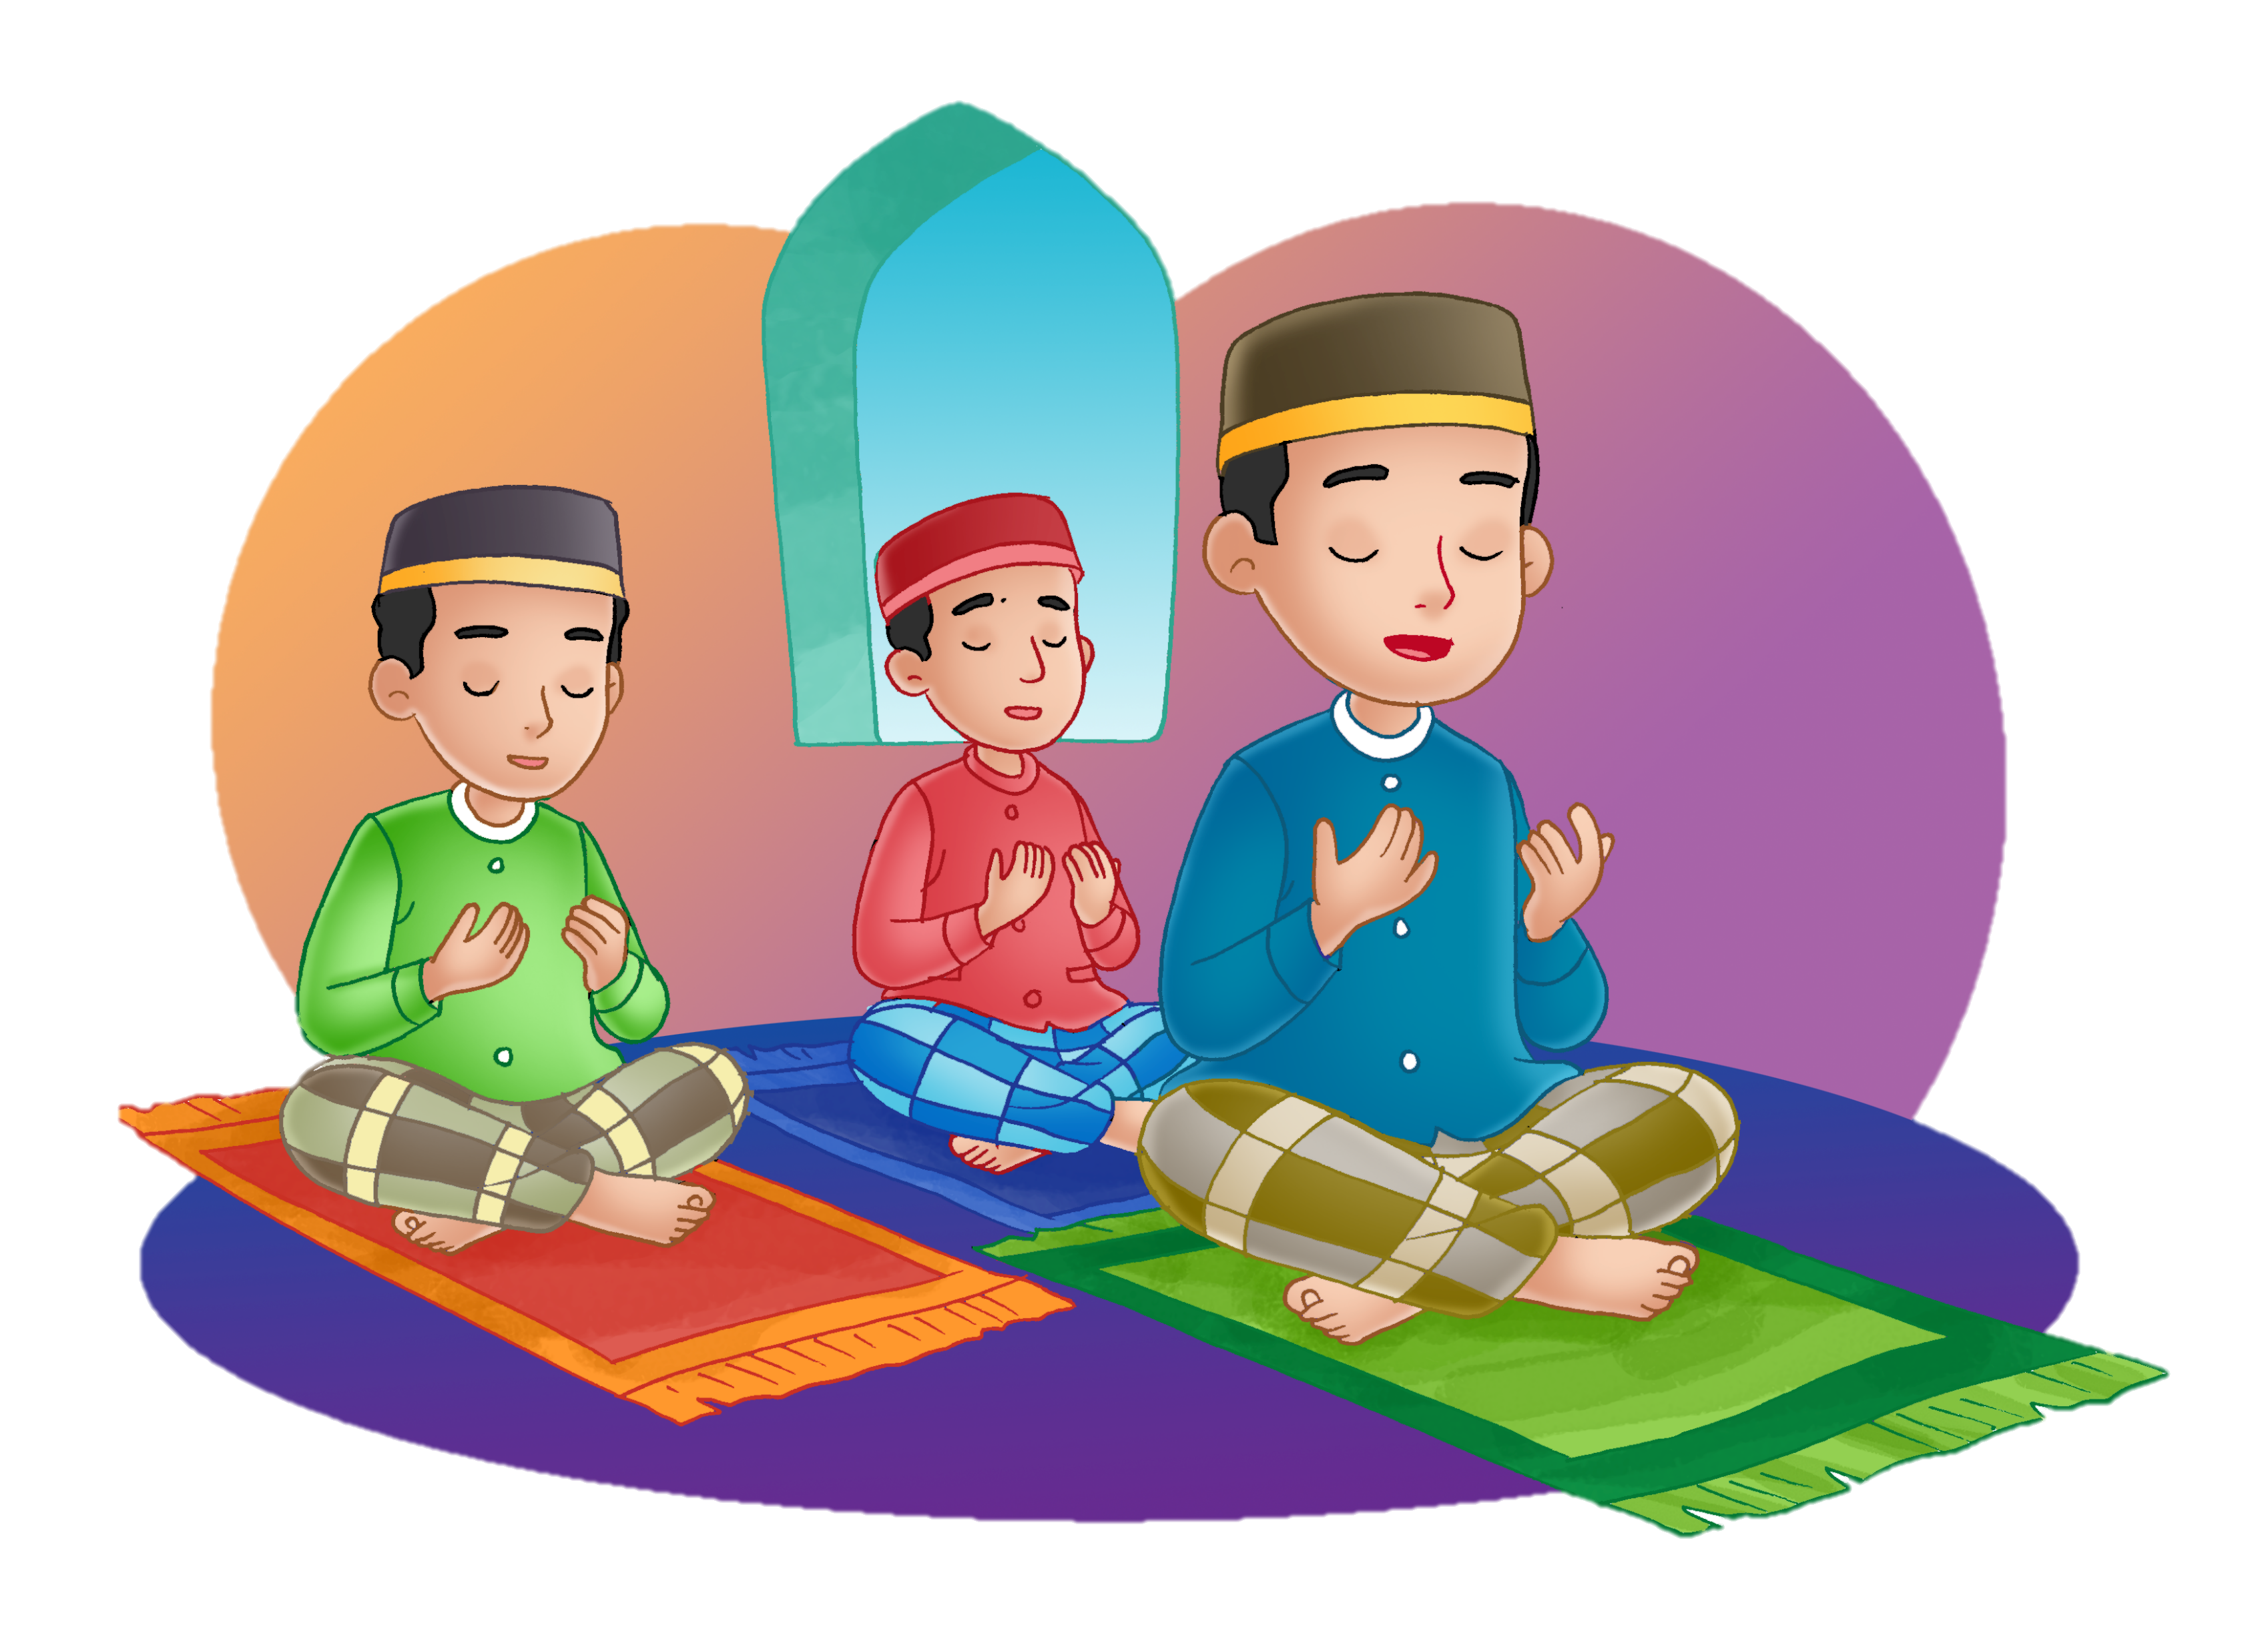
Bab
Zikir dan Doa Setelah Salat
9
Sumber gambar: dokumen penerbit

Slide 3
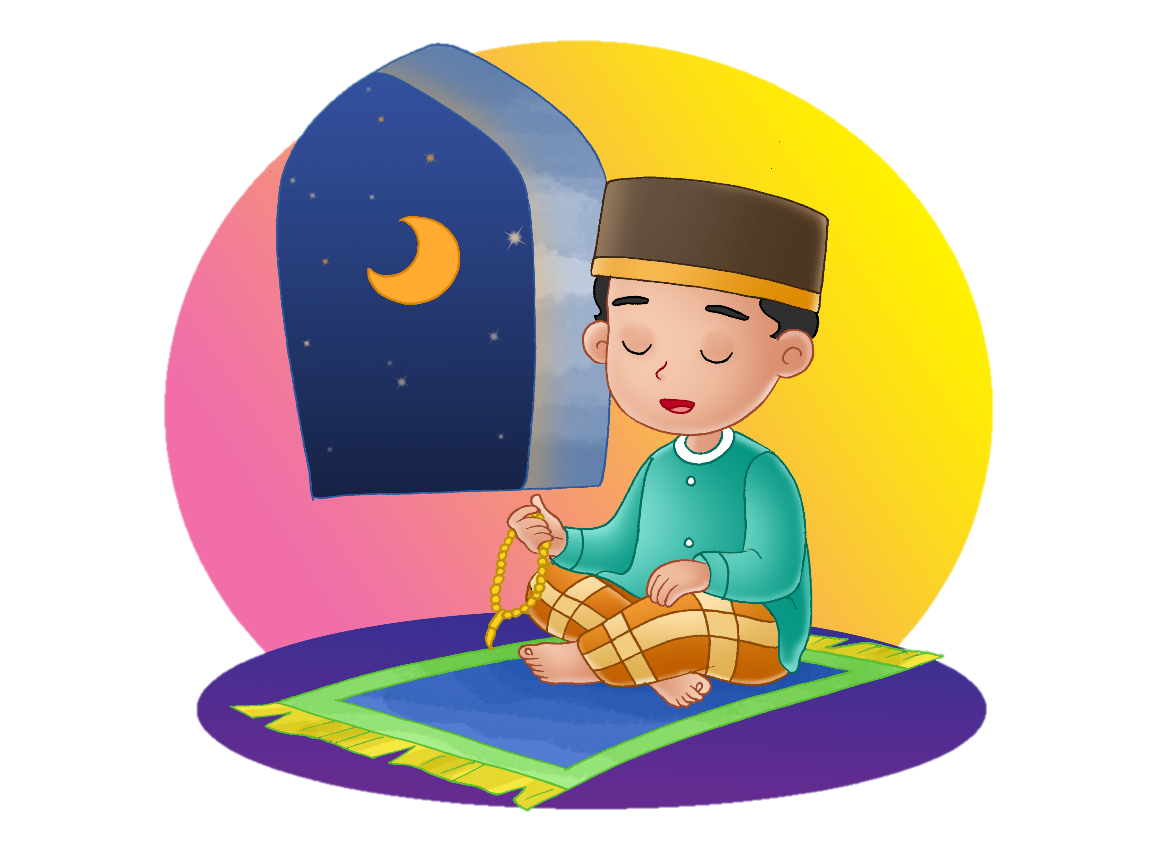
Pengertian Zikir
Menurut Bahasa, zikir artinya mengingat.
Menurut istilah, zikir artinya mengingat Allah Swt. dengan menyebut nama-Nya secara berulang-ulang.
Zikir dapat dilakukan dalam hati atau diucapkan dengan lisan.
Bacaan zikir yaitu kalimat istigfar, tasbih, tahmid, takbir, tahlil, dan asmaulhusna.
Sumber gambar: dokumen penerbit

Slide 4
Tata Cara Zikir Setelah Salat
a. Membaca istigfar
Istigfar artinya memohon ampun kepada Allah Swt.
Lafal Istigfar yang pendek, yaitu:
اَسْتَغْفِرُ اللّٰهَ(٣x)
Artinya: “Aku memohon ampun kepada Allah.” 3x
b. Membaca Tasbih
Tasbih artinya menyucikan Allah Swt.
Lafal tasbih, yaitu:
سُبْحَانَ اللّٰهِ(٣٣x)
Artinya: “Mahasuci Allah” 33x
Sumber gambar: dokumen penerbit

Slide 5
Tata Cara Zikir Setelah Salat
c. Membaca tahmid
Tahmid artinya pujian kepada Allah Swt.
Lafal tahmid, yaitu:
اَلحَمْدُ لِلّٰهِ (٣٣x)
Artinya: “Segala puji bagi Allah.” 33x
d. Membaca takbir
Takbir artinya Allah Mahabesar.
Lafal takbir, yaitu:
اَللّٰهُ اَكْبَرُ (٣٣x)
Artinya: “Allah Mahabesar” 33x
Sumber gambar: dokumen penerbit

Slide 6
Tata Cara Zikir Setelah Salat
e. Membaca tahlil
Lafal tahlil, yaitu:
لَا اِلٰهَ اِلَّا اللّٰهُ وَحْدَهُ لَا شَرِيْكَ لَهُ لَهُ الْمُلْكُ وَلَهُ الْحَمْدُ يُحْيِيْ وَ يُمِيْتُ وَهُوَ عَلَى كُلِّ شَيْءٍ قَدِيْرٍ (٣x)
Artinya: “Tidak ada Tuhan melainkan Allah Yang Maha Esa, tidak ada sekutu bagi-Nya. Bagi-Nyalah segala kekuasaan dan bagi-Nyalah segala puji. Dia Zat yang menghidupkan dan yang mematikan. Dan Dia berkuasa atas segala sesuatu.” 3x
Ada bacaan tahlil yang lebih pendek, yaitu:
Lafal tasbih, yaitu:
لَا اِلٰهَ اِلَّا اللّٰهُ (٣٣x)
Artinya: “Tidak ada Tuhan selain Allah” 33x

Slide 7
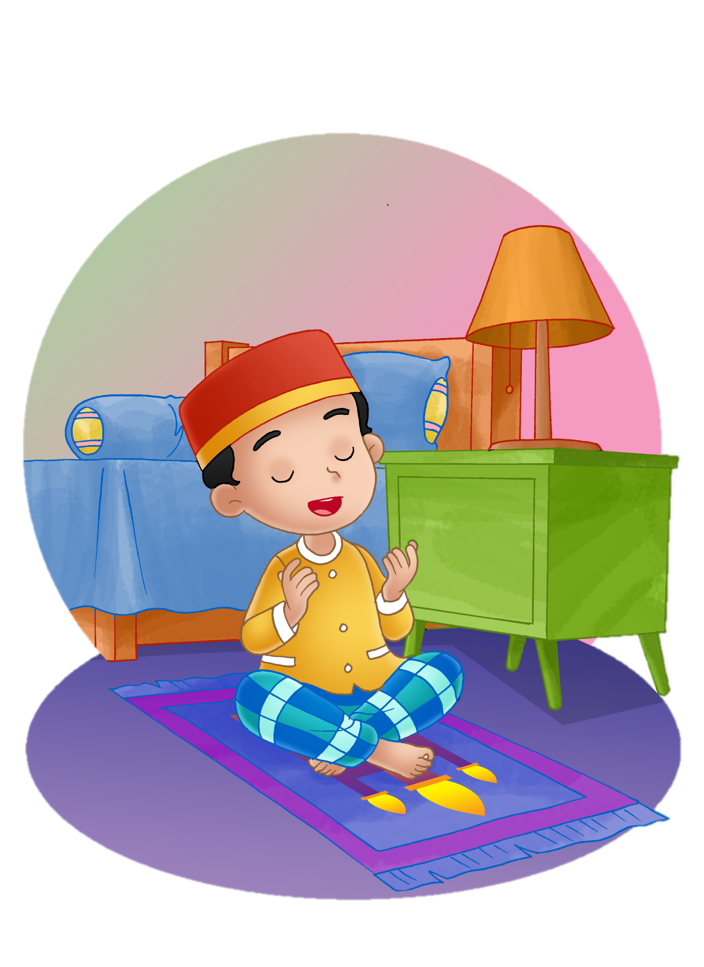
Doa Setelah Salat
Menurut bahasa, doa artinya memohon atau meminta.
Menurut istilah, doa artinya memohon sesuatu yang baik kepada Allah Swt.
Setelah berzikir kita dianjurkan untuk berdoa.
Tata cara berdoa, yaitu mengangkat kedua tangan, menghadap kiblat, memulai dengan membaca basmalah, hamdalah, dan membaca selawat, serta membaca doa-doa.
Sumber gambar: dokumen penerbit

Slide 8
Tata Cara Berdoa Setelah Salat
a. Doa kedua orang tua
رَبِّ اغْفِرْ لِيْ وَلِوَالِدَيَّ وَارْحَمْهُمَا كَمَا رَبَّيَانِيْ صَغِيْرَا
Artinya: “Ya Allah ampunilah dosaku dan dosa kedua orang tuaku dan sayangilah keduanya sebagaimana mereka menyayangiku di waktu kecil.”
b. Doa untuk saudara seiman
اَللَّهُمَّ اغْفِرْ لِلْمُسْلِمِيْنَ وَالْمُسْلِمَاتِ، وَالْمُؤْمِنِيْنَ وَالْمُؤْمِنَاتِ اْلأَحْيَاءِ مِنْهُمْ وَاْلأَمْوَاتِ
Artinya: “Ya Allah, ampunilah dosa kaum muslimin dan muslimat, kaum mukminin dan mukminat, baik yang masih hidup maupun yang sudah meninggal.”

Slide 9
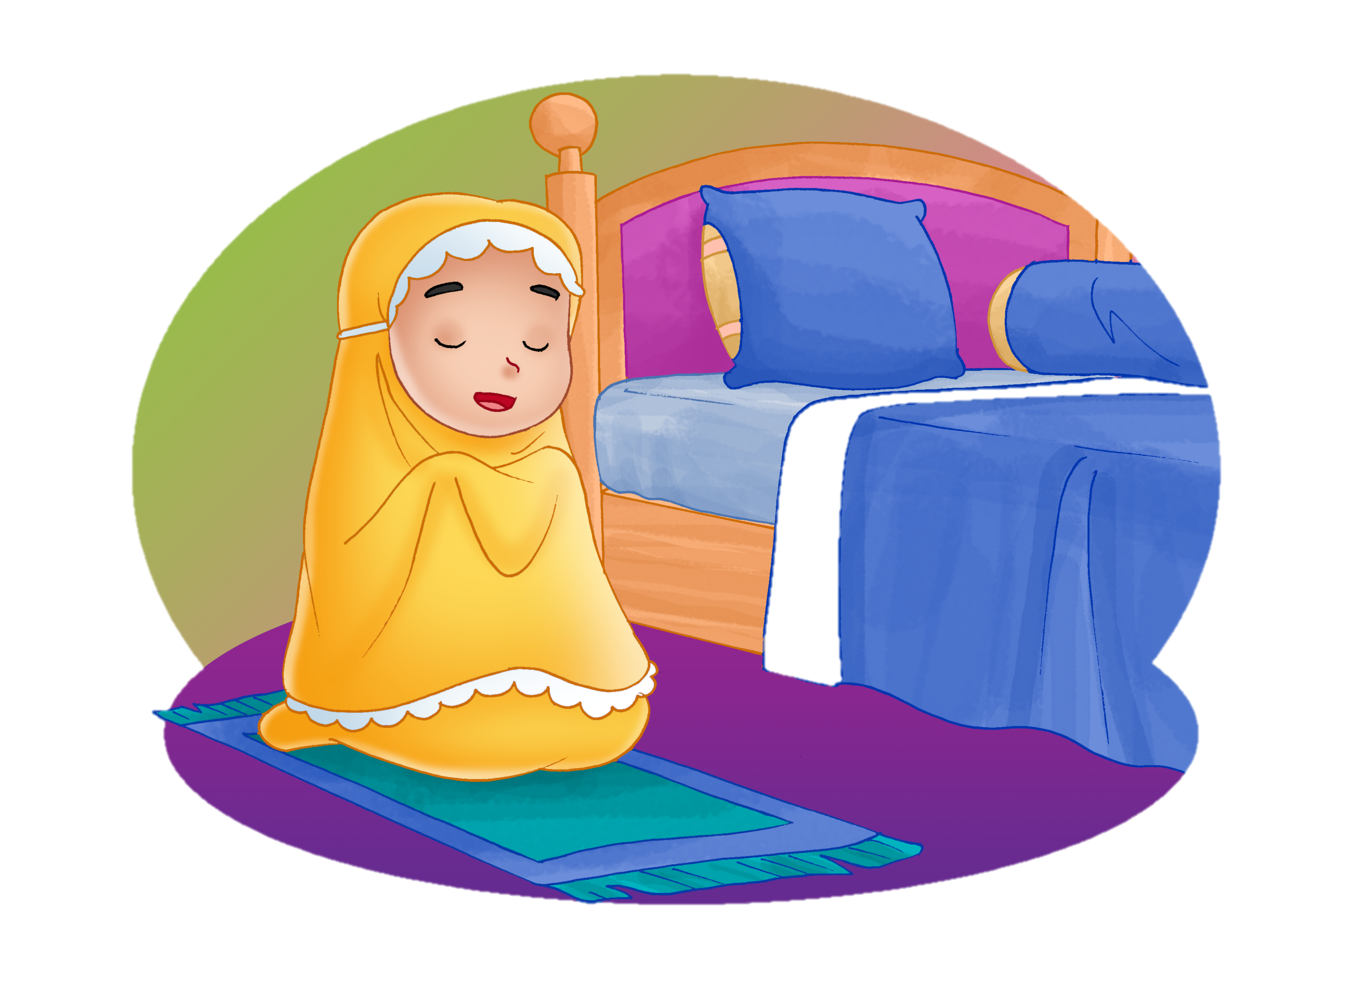
Tata Cara Berdoa Setelah Salat
c. Doa agar diberi ilmu yang bermanfaat
رَبِّىْ زِدْنِيْ عِلْمًـا ناَفِعًاوَرْزُقْنِـيْ فَهْمًـا
Artinya: “Ya Allah, tambahkanlah aku ilmu yang bermanfaat, dan anugerahkan padaku pemahaman.”
d. Doa untuk kebahagiaan di dunia dan akhirat
رَبَّنَا آتِنَا فِي الدُّنْيَا حَسَنَةً وَفِي الْآخِرَةِ حَسَنَةً وَقِنَا عَذَابَ النَّارِ
Artinya: “Ya Tuhan kami, berikanlah kami kebaikan di dunia dan di akhirat, dan peliharalah kami dari siksa api neraka.”
Sumber gambar: dokumen penerbit

Slide 10
Hikmah Zikir dan Doa Setelah Salat
Menumbuhkan sikap rendah hati kepada sesama.
Dijauhkan dari sikap sombong (takabur).
Hati menjadi tenang dan tenteram.
Terhindar dari perbuatan yang tidak baik karena selalu mengingat Allah Swt.
Menjadi orang yang pandai bersyukur.
Menjadi orang yang tawakal.
Sumber gambar: freepik.com

Slide 11
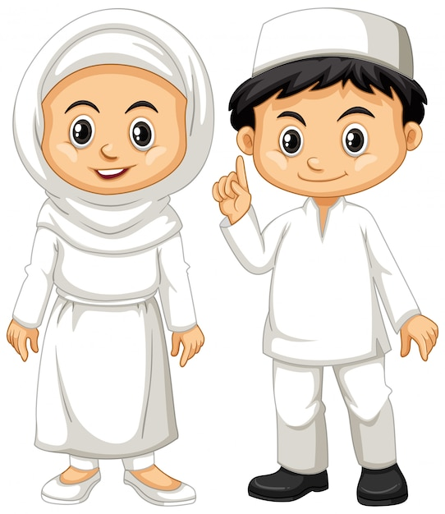
Rangkuman
Kita dianjurkan untuk berzikir dan berdoa setelah salat.
Zikir artinya mengingat Allah Swt. dengan menyebut nama-Nya secara berulang-ulang.
Doa artinya memohon kepada Allah Swt.
Tata cara berdoa, yaitu mengangkat kedua tangan, menghadap kiblat, memulai dengan membaca basmalah, hamdalah, dan membaca selawat, serta membaca doa-doa.
Sumber gambar: freepik.com

